Slide 1
实验10 胰岛素对小鼠血糖的影响

Slide 2
I 基本实验原理
胰岛素是由胰岛的β细胞分泌的一种多肽，是调节机体血糖的重要激素之一。
胰岛素能促进组织的合成代谢、促进全身组织特别是肌肉、肝和脂肪组织摄取、储存和利用葡萄糖：
当胰岛不能分泌足够量的胰岛素时，将减慢机体对葡萄糖的运输和利用，造成高血糖，甚至糖尿病；
而体内胰岛素含量增高时，将引起血糖下降，严重时会导致动物出现惊厥、肌肉抽搐、休克等低血糖现象。

Slide 3
两种原发性糖尿病类型比较
 | I 型 | II 型
发病原因 | 免疫与遗传 | 遗传与生活方式
发病年龄 | 青少年 | 中老年
发病方式 | 急 | 缓慢或无症状
体重情况 | 多偏瘦 | 多偏胖
胰岛素分泌 | 绝对缺乏 | 相对缺乏
酮症酸中毒 | 容易发生 | 不易发生
一般治疗 | 注射胰岛素 | 口服降糖药
Notes:
糖代谢与脂代谢密切相关，重要中间产物是乙酰辅酶A
2024春，有一个 I 型糖尿病学生，常年用胰岛素

Slide 4
II 实验目的
学习小鼠抓取和腹腔注射给药的方法
学习测定小鼠血糖的方法
了解胰岛素调节血糖水平的机制

Slide 5
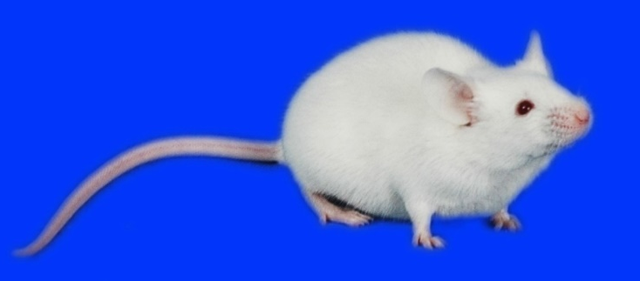
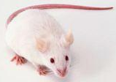
III 实验对象与器材
小鼠：属啮齿目，是目前世界上用量最大、用途最广、品种最多的实验动物。小鼠繁殖力强，便于大量人工饲养，可用于需要大量动物的实验如药物筛选、毒性试验、药物效价比较等；妊娠期短，可用于避孕药和营养实验；对多种疾病比较敏感，可用于实验治疗；等等。
CD-1(ICR)小鼠
昆明小鼠

Slide 6
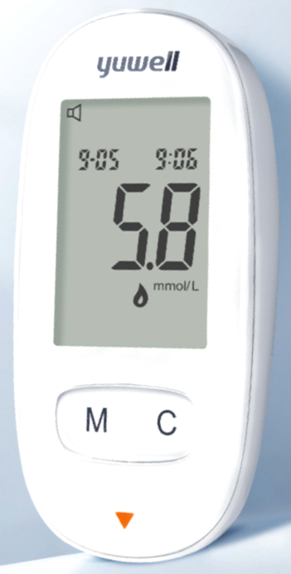
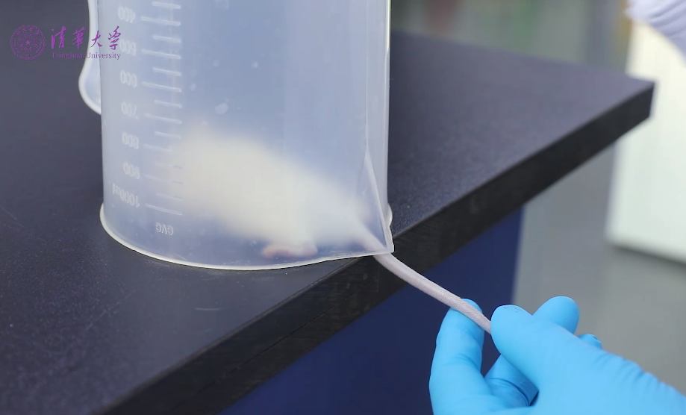
鼠笼，小鼠保定器（1L大量杯）， 1 mL注射器，手术剪（眼科剪），干棉球，血糖仪，血糖试纸，防抓咬手套，长柄镊
生理盐水，50 % 葡萄糖注射液，0.2 IU/mL胰岛素
小鼠保定器
血糖仪

Slide 7
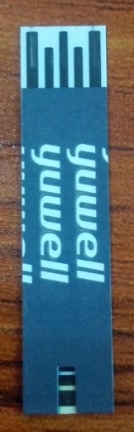
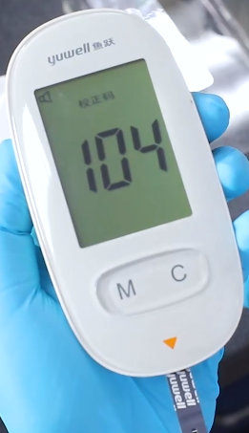
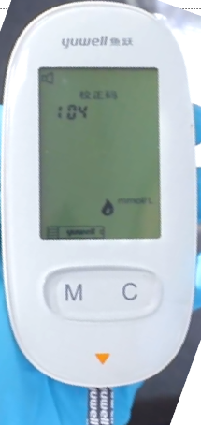
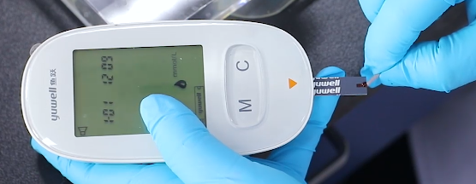
血糖仪的使用：
将血糖试纸“插入仪器端”插入血糖仪后部插孔内，血糖仪会自动识别并显示试纸型号，有“血滴”闪烁时将血样轻触血糖试纸“进血端口”，血滴会自动吸入，8s后显示结果。记录结果。
拔出血糖试纸，血糖仪自动保存测定结果并关机。
如需查看以前的结果，可在关机状态下按“M”键。
插入仪器端
进血端口
Notes:
30s没有检测会自动关机，需将试纸拔出重新插入

Slide 8
IV 实验过程
小鼠分组与标记：
对照组和实验组，每组3只，尾部划线编号，称重。
小鼠空腹血糖测定：
用右手抓取鼠尾提起，置于实验台上，快速用1 L大量杯罩住小鼠身体，将鼠尾在实验台边缘从量杯的杯嘴（倾液嘴）处拉出。在小鼠尾部末端剪掉约1 mm，断尾取血，弃去第1滴血，每次取血约2 uL（直径约2 mm的血滴），轻触血糖试纸“进血端口”，8s后读取并记录血糖数值。

Slide 9
小鼠抓取：
双手抓取：
提起鼠尾，将小鼠从鼠笼中取出，置于鼠笼顶部。用右手向后轻拉鼠尾，在其向前爬行时，用左手食指与拇指稍用力压住其腰部，并不断向前移动手指，直至小鼠耳部，紧紧抓住两耳及耳间皮肤，将小鼠背部置于掌心，以无名指或小指压住尾巴，以中指置于背下，使其身体平直，头部不能自由转动。
注意：
一旦出现抓握不牢固，应立即全部松开小鼠，将置于鼠笼顶部，重新进行抓取。

Slide 10
小鼠给药：腹腔注射
左手握小鼠，使其腹面向上，头部略低，右手持吸好药物的1 mL注射器，沿腹中线与股骨之间的腹部45⁰角插入腹腔，将药物注射入腹腔后，缓慢退出针头。
分 组 | 生理盐水，μL | 0.2 IU/mL胰岛素，μL
对照组 | 150 | ——
实验组 | —— | 150
Notes:
小鼠体重约30g，给药量约0.01 IU/10g体重

Slide 11
在注射药物后 0.5，1.0，1.5，2.0 h 分别测量并记录小鼠血糖浓度（mmol/L)。
数据处理：
统计小鼠血糖数据，绘制图表，推断胰岛素和小鼠血糖的关系。
低血糖效应缓解：
实验过程中如小鼠出现角弓反张、乱滚等惊厥反应，肌肉抽搐、休克等低血糖症状时，及时通过背部皮下注射50%葡萄糖来缓解（不超过0.1 mL/10g体重）。

Slide 12
选做：
小鼠灌胃技术
左手抓握小鼠，右手持吸好药液的灌胃器，沿小鼠嘴角轻轻插入口腔，将灌胃器针头前翘，沿咽后壁轻轻滑入食道约2.5~3 cm，将药物轻轻推入胃内后，小心拔出灌胃器。
一般小鼠灌胃给药一次给药量为0.1~0.3 mL/10g体重。
注意：
灌胃器针头经过喉头时一定要沿咽后壁向下滑，以免误插入气管导致动物窒息死亡。

Slide 13
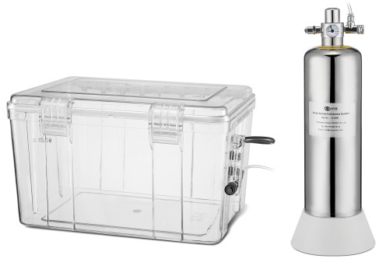
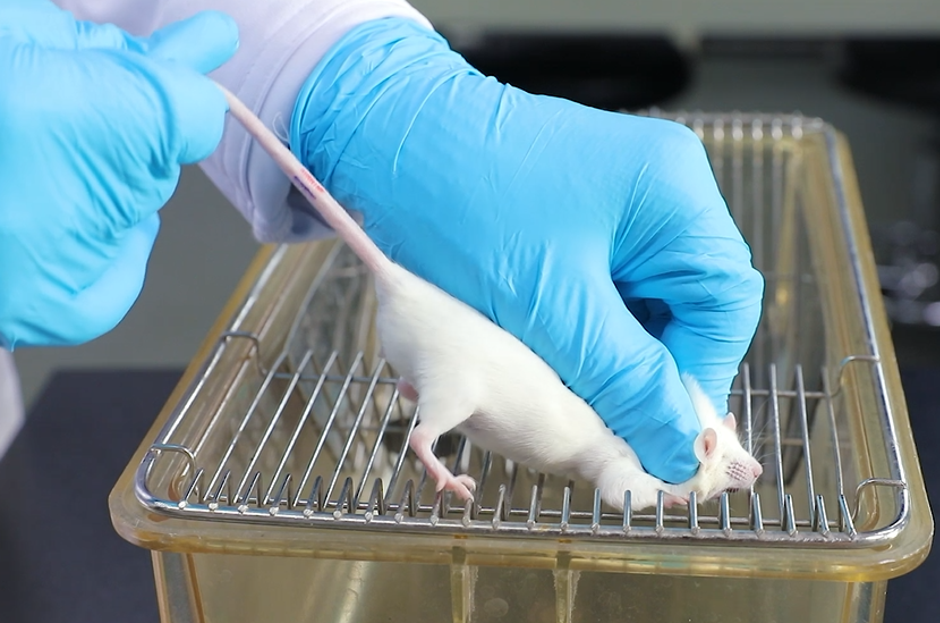
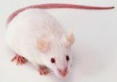
小鼠处死：
颈椎脱臼法：
右手捏住小鼠尾根部，将小鼠放在笼盖或粗糙台面上，用左手快速的按住其头部。右手提起鼠尾，使其躯干部与台面成约45⁰夹角，向后上方拉动，使得其第一颈椎与动物肩关节脱位，小鼠立即死亡。
二氧化碳窒息法：
将小鼠放入密闭容器中，持续通入二氧化碳15~20 min，小鼠即可死亡。
颈椎脱臼法
二氧化碳窒息法

Slide 14
V 注意事项
务必注意安全！
实验前小鼠禁食 4~6 h
动物手术时动作要轻柔，尽量避免对动物的刺激或伤害
注射完胰岛素后最好把小鼠放在 30 ~ 37 ℃环境中保温
每次测量结果做好记录
Notes:
一旦松动立即完全松手，重新抓取，严禁“调整”。

Slide 15
VI 本实验需掌握的实验技术
小鼠抓取
腹腔注射技术
小鼠血糖测定方法
VII 关键技术
腹腔注射给药量的准确控制
血糖测定时血量的控制
血糖测定时间的控制

